Slide 1


Slide 2
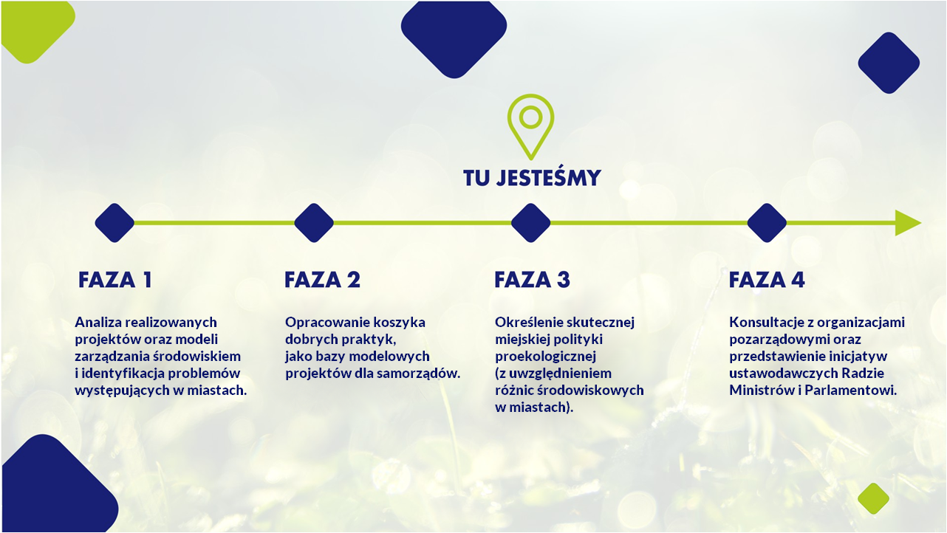

Slide 3
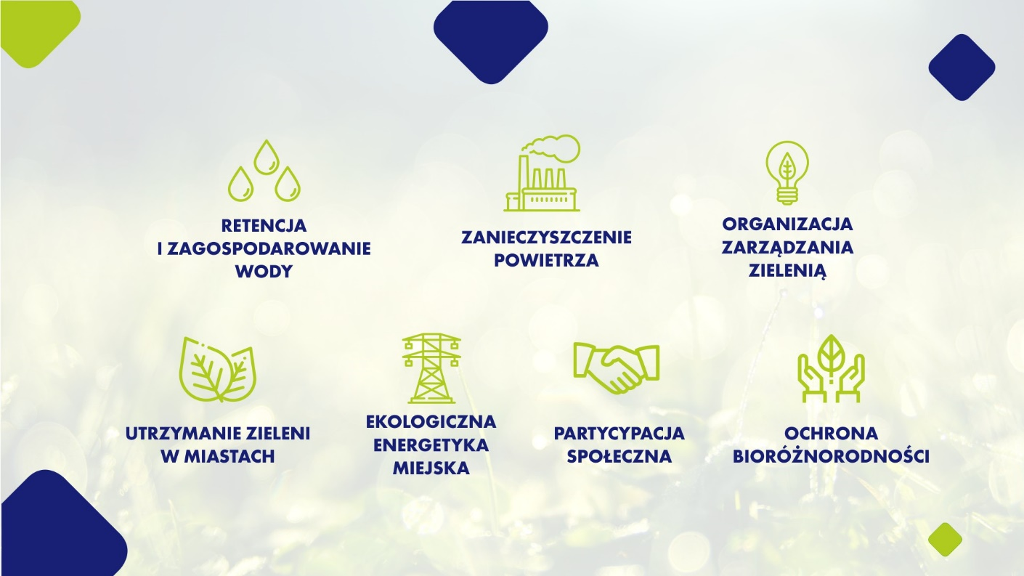

Slide 4

nowe rozlewiska i zbiorniki retencyjne z funkcją rekreacyjną;
budowa sieci błękitno-zielonej infrastruktury;
dopłaty do małej retencji.

Slide 5

regresywnie finansowane programy dopłat do wymiany pieców;
inwentaryzacja źródeł ogrzewania;
tworzenie sieci czujników;
rozwój miejskich sieci ciepłowniczych.

Slide 6

nowe zielone korytarze w miastach;
zielone dachy na miejskich jednostkach;
miejskie nieużytki nowymi terenami zieleni.

Slide 7

zrównoważone planowanie przestrzenne;
nierozproszone zarządzanie zielenią ze wsparciem ekspertów;
Polityka Zieleni i Środowiska oraz standardy ochrony zieleni przy prowadzeniu inwestycji kluczowymi dokumentami w mieście.

Slide 8
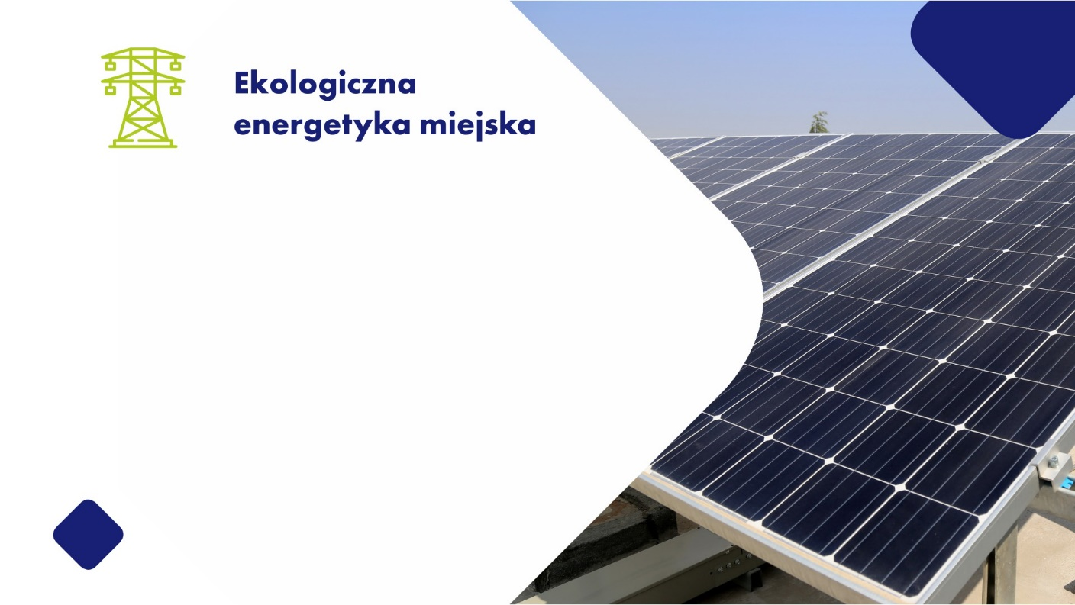
mapy potencjału solarnego dostępne dla mieszkańców i biznesu;
grupy zakupowe energii;
klastry energetyczne w miastach, zawierające m. in. kolektory słoneczne i fotowoltaikę na miejskich obiektach.

Slide 9

strefy ochrony bioróżnorodności w parkach;
zmiana funkcji obumarłych drzew w miastach na siedliska dla owadów i formy artystyczne;
strefy ochrony siedlisk dzikich zwierząt w miastach.

Slide 10

programy i konkursy na zagospodarowanie prywatnych podwórek, ogrodów i balkonów;
platformy inspiracji i wymiany doświadczeń dla przedstawicieli branż
i środowisk proekologicznych;
bazy wiedzy o miejskim środowisku dla mieszkańców;
edukacja mieszkańców i promocja energooszczędnych źródeł energii oraz miejskich sieci ciepłowniczych.

Slide 11


